Slide 1
債券發行與交易之
實務作業與管理(一)
普通公司債與金融債券
財團法人中華民國證券櫃檯買賣中心
債 券 部
中華民國105年8月

Slide 2
簡報大綱
  壹、臺灣債券市場概況
  貳、普通公司債及金融債券發行概況
  參、募集與發行普通公司債申報生效新制介紹
  肆、普通公司債及金融債券上櫃作業
  伍、普通公司債及金融債券交易制度

Slide 3


壹、臺灣債券市場概況
3
Notes:
3

Slide 4
一、市場架構與證券種類
政府
政府公債
普通公司債/金融債券
臺灣債券市場
可轉換公司債
金融機構
金融債券
可交換公司債
民間企業
公司債
附認股權公司債
一般企業
國際債券
外國企業
SUPRA
新台幣計價外國債券
信託機構 (特殊目的公司)
證券化商品

Slide 5
二、債券市場－發行餘額
單位：新臺幣億元
註：2016年截至6月底

Slide 6
貳、普通公司債及金融債券發行概況
6
Notes:
6

Slide 7
一、發行餘額
單位：新台幣億元
年度 | 2007 | 2008 | 2009 | 2010 | 2011 | 2012 | 2013 | 2014 | 2015 | 2016/6
普通公司債 | 8,773 | 9,476 | 9,414 | 10,002 | 11,243 | 13,641 | 15,776 | 17,198 | 17,082 | 17,430
金融債 | 7,541 | 8,062 | 7,371 | 7,659 | 8,480 | 9,904 | 9,924 | 10,514 | 9,889 | 9,724
轉(交)換債 | 2,108 | 1,858 | 1,405 | 1,374 | 1,660 | 1,594 | 1,542 | 1,508 | 1,554 | 1,459
受益證券 | 1,910 | 1,443 | 1,060 | 796 | 574 | 401 | 360 | 235 | 86 | 84
合計 | 20,333 | 20,839 | 19,249 | 19,831 | 21,956 | 25,540 | 27,602 | 29,455 | 28,611 | 28,697

Slide 8
二、發行年限(1)－普通公司債
資料日期：2016年6月30日

Slide 9
二、發行年限(2)－金融債券
資料日期：2016年6月30日

Slide 10
三、發行條件型態－普通公司債
發行條件 | 型態 | 發行餘額 (億元) | 發行餘額佔全部債券發行餘額之比率(%)
擔保情形 | 有擔保 | 3,107.10 | 17.83%
 | 無擔保 | 14,322.70 | 82.17%
計息方式 | 固定 | 17,402.80 | 99.85%
 | 浮動 | 27.00 | 0.15%
資料日期：2016年6月30日

Slide 11
三、發行條件型態－金融債券
發行條件 | 型態 | 發行餘額 (億元) | 發行餘額佔全部債券發行餘額之比率(%)
償債順位 | 主順位 | 499.00 | 5.13%
 | 次順位 | 9,225.40 | 94.87%
計息方式 | 固定 | 8,541.56 | 87.84%
 | 浮動 | 1,182.84 | 12.16%
資料日期：2016年6月30日

Slide 12
四、普通公司債發行公司結構
依2016年6月30日普通公司債流通餘額統計

Slide 13
參、募集與發行普通公司債申報生效新制介紹
13
Notes:
13

Slide 14
一、相關規章修正(1)
104年11月12日金管證發字第1040044352號令
  修正「發行人募集與發行有價證券處理準則」部分條文、「發行人募集與發行海外有價證券處理準則」第9條、「外國發行人募集與發行有價證券處理準則」部分條文及第43條附表17至附表19、第45條附表20。
104年11月12日金管證券字第1040044236號令
  修正「證券商管理規則」部分條文。
104年11月16日金管證發字第1040044353號令
配合104年11月12日金管證發字第1040044352號令修正「發行人募集與發行有價證券處理準則」部分條文，爰訂定前開處理準則規定之「發行人募集與發行有價證券基本資料表」、「發行人募集與發行有價證券案件檢查表」、「發行普通公司債對外公開銷售承銷商案件檢查表」、「發行人募集與發行有價證券法律事項檢查表」及「募集設立法律事項檢查表」。

Slide 15
一、相關規章修正(2)
104年11月16日金管證發字第1040045171號令
  配合104年11月12日金管證發字第1040044352號令修正「外國發行人募集與發行有價證券處理準則」部分條文及相關附表，爰修正前開處理準則規定之「外國發行人募集與發行有價證券基本資料表」、「律師法律意見書及檢查表」及「外國發行人申報案件檢查表」。
104年11月16日金管證發字第10400451711號令
配合104年11月12日金管證發字第1040044352號令修正「外國發行人募集與發行有價證券處理準則」部分條文及相關附表，爰訂定前開處理準則規定之「承銷商總結意見」。

Slide 16
一、相關規章修正(3)
104年11月16日證櫃債字第10400305341號公告
  修正本中心「受託辦理本國及外國發行人募集與發行有價證券申報案件規定」、「外幣計價國際債券管理規則」、「外國有價證券櫃檯買賣審查準則」、「證券商營業處所買賣有價證券審查準則」及「審查有價證券上櫃作業程序」之部分條文及相關債券櫃檯買賣申請書。
105年3月3日證櫃審字第10501003051號公告
  為落實承銷商詢價圈購配售對象之檢核暨強化詢價圈購人誠實聲明義務，採詢價圈購辦理承銷者，申請公司應將承銷商出具「承銷商應對出具不實聲明事項之圈購人收取違約金」之承諾書納入申報案件之必要書件，並應將前揭承諾書揭露於公開說明書中。
105年3月9日證櫃審字第10500045661號公告
修正本中心「就證券商之評估報告、總結意見或相關資料缺失處理辦法」部分條文。

Slide 17
二、本中心受託辦理普通公司債申報生效案件相關規定
受託依據（104年11月16日金管證發字第10400443526號公告）
  發行人募集與發行有價證券處理準則第11條之1、外國發行人募集與發行有價證券處理準則第9條之1 、行政程序法第16條。
受託事項
發行人及外國發行人申報發行普通公司債案件，以及前開案件申報生效之撤銷、廢止或變更等事項。
受託開始日
104年11月16日。
發行人申報方式
書面申報。
審查依據
  發行人募集與發行有價證券處理準則、外國發行人募集與發行有價證券處理準則

Slide 18
三、普通公司債申報生效新制重點(1)
金管會行政委託本中心辦理國內外發行人募集與發行普通公司債之申報生效案件。
募集與發行普通公司債之申報生效期間由7個營業日縮短為3個營業日（金融控股、票券金融、信用卡及保險等事業之申報生效期間仍為12個營業日）。
普通公司債應委託承銷商對外公開承銷。
公開發行之普通公司債均應申請櫃檯買賣。
發行人向本中心申報募集與發行普通公司債得同日併案申請該公司債櫃檯買賣。
普通公司債應於申報生效日後7個營業日內完成募集與發行並開始櫃檯買賣。

Slide 19
三、普通公司債申報生效新制重點(2)
 | 本國發行人 |  |  | 外國發行人 |  |  | 陸企發行人
項目 | 一般板 | 專業板 |  | 一般板 |  | 專業板 | 專業板
行政委託 | 普通公司債 |  |  |  |  | NA | NA
申報生效期間 | 3個營業日 (金控、票券金融及信用卡等事業為12個營業日) |  |  | 3個營業日 |  | NA | NA
募集方式 | 應委託承銷商對外公開銷售
簡化退回評估條件及上櫃同意函 | 免評估募發準則第8條第1項 |  | 免評估募發準則第8條第1項(原免) | 免評估外募發準則第8條第1項、免上櫃同意函 |  | NA | NA
公開說明書 | 1.公說書應行記載事項準則第3條至第5條之規定於封面、封裏及封底記載 2.載明發行人基本資料、發行辦法及資金用途等事項 3.揭露證券承銷商總結意見及承銷商出具之不收取退佣之聲明書 4.最近三年度及最近期簡明資產負債表及綜合損益表 5.債信有關之風險事項等 |  | 1.公說書應行記載事項準則第3條至第5條之規定於封面、封裏及封底記載 2.載明發行人基本資料、發行辦法及資金用途等事項 3.揭露證券承銷商總結意見及承銷商出具之不收取退佣之聲明書 | 1.比照本國人一般板規定並記載外募發第50條第2項規定應記載事項 2.第二上市(櫃)公司及符合金管會所訂條件者另應檢附依註冊地及上市地國法規規定編製之英文公開說明書 |  | 國際金融市場慣例編製 | 國際金融市場慣例編製
發行期限 | 申報生效日後7個營業日內 |  |  |  |  | NA | 取得上櫃同意函30日內
申請掛牌期限 | 開始櫃檯買賣日前5個營業日前 |  | 開始櫃檯買賣日前4個營業日前 |  | 開始櫃檯買賣日前4個營業日前 | 開始櫃檯買賣日前4個營業日前 | 開始櫃檯買賣日前4個營業日前

Slide 20
四、普通公司債發行與上櫃流程(1)
普通公司債申報生效與櫃檯買賣可併案申請或分案申請
  併案申請：同日完成募集與發行普通公司債申報書件之檢送及該公司債網路掛牌之申報作業。
    專業板：約定開始櫃檯買賣日期最快得為申報生效日後第1個營業日，最遲不得逾申報生效日後7個營業日。
    一般板：約定開始櫃檯買賣日期最快得為申報生效日後第2個營業日，最遲不得逾申報生效日後7個營業日。
  分案申請：先檢送募集與發行普通公司債之申報書件，俟取得申報生效函後，再辦理該公司債網路掛牌之申報作業。
    專業板：應於開始櫃檯買賣日前4個營業日前完成網路掛牌之申報，亦即最遲應於申報生效日後第3個營業日完成網路掛牌之申報。
    一般板：應於開始櫃檯買賣日前5個營業日前完成網路掛牌之申報，亦即最遲應於申報生效日後第2個營業日辦理網路掛牌之申報。

Slide 21
四、普通公司債發行與上櫃流程(2)
專業板併案申請
發行暨上櫃日不得逾申報生效日後7個營業日
送件日
以3日制為例
申報生效日
發行暨上櫃日
T
T+1
T+2
T+3
T+4 ~ T+10
櫃買中心
收到發行人檢送之普通公司債募集發行與櫃檯買賣申報書件。
辦理申報生效審查作業。
辦理債券代碼申請作業。
完成申報生效審查作業並核定生效函。
通知發行人繳交上櫃費。
將債券代碼與簡稱通知集保結算所。
網站揭示申報生效資訊。
發申報生效函。
辦理債券上櫃審查作業。
發債券上櫃公告與核准函。
通知發行人辦理上櫃公告。
審核上櫃後補充書件。
發行人
向櫃買中心申報普通公司債募集發行與櫃檯買賣。
於公開資訊觀測站完成代碼、簡稱與國際編碼等基本資料建檔。
辦理債券上櫃公告及有價證券交付前公告。
提供公開說明書定本證明文件。
申報上櫃後補充書件。
(募集完成、無實體登錄及公告等證明文件)
集保
取得櫃買中心提供之債券代碼與簡稱。
完成債券基本資料與還本付息資料建檔。
完成登錄作業。
承銷商
向證券商公會報備承銷商契約。
以電子公告方式發布承銷公告。

Slide 22
四、普通公司債發行與上櫃流程(3)
一般板併案申請
發行暨上櫃日不得逾申報生效日後7個營業日
送件日
以3日制為例
申報生效日
發行暨上櫃日
T
T+1
T+2
T+3
T+4
T+5 ~ T+10
櫃買中心
收到發行人檢送之普通公司債募集發行與櫃檯買賣申報書件。
辦理申報生效審查作業。
辦理債券代碼申請作業。
完成申報生效審查作業並核定生效函。
通知發行人繳交上櫃費。
將債券代碼與簡稱通知集保結算所。
網站揭示申報生效資訊。
發申報生效函。
辦理債券上櫃審查作業。
發債券上櫃公告與核准函。
通知發行人辦理上櫃公告。
審核上櫃後補充書件。
發行人
向櫃買中心申報普通公司債募集發行與櫃檯買賣。
於公開資訊觀測站完成代碼、簡稱與國際編碼等基本資料建檔。
辦理債券上櫃公告及有價證券交付前公告。
提供公開說明書定本證明文件。
申報上櫃後補充書件。
(募集完成、無實體登錄及公告等證明文件)
集保
取得櫃買中心提供之債券代碼與簡稱。
完成債券基本資料與還本付息資料建檔。
完成登錄作業。
承銷商
向證券商公會報備承銷商契約。
洽日報刊登承銷公告。
發布承銷公告。

Slide 23
四、普通公司債發行與上櫃流程(4)
專業板及一般板分案申請
以3日制為例
送件日
申報生效日
申請/申報債券上櫃最後期限
發行暨上櫃
最後期限
專業板
T
T+1
T+2
T+3
T+4
T+5
T+6
T+7
T+8
T+9
T+10
T+6
申請櫃檯買賣
發行暨上櫃日
發行人檢送發行普通公司債申報書件。
櫃買中心發布申報生效資訊及公文。
發行人申請(報)公司債櫃檯買賣。
募集發行並開始櫃檯買賣。
申請/申報債券上櫃最後期限
一般板
T+5
T
T+1
T+2
T+3
T+4
T+5
T+6
T+7
T+8
T+9
T+10
申請櫃檯買賣
發行暨上櫃日

Slide 24
五、其他應注意事項(1)
證券商申報募集與發行普通公司債案件非屬本中心受託範圍，發行人應洽金管會證期局辦理。
國內金融控股、票券金融、信用卡及保險等事業募集與發行普通公司債之申報生效期間為12個營業日。
  申報書件相關表單可自本中心網站或金管會網站下載。自金管會網站下載者，請將受文者或受理申報單位調整為「財團法人中華民國證券櫃檯買賣中心」。
募集與發行普通公司債之申請書件請於營業日下午5時前送達本中心16樓收件處，並於送件前先來電通知。
書件不完備或應記載事項不充分自行完成補正者，自補正日起從新起算申報生效日期。

Slide 25
五、其他應注意事項(2)
變更發行條件或票面利率者，國內發行人於申報生效日前1營業日上午10時前檢齊修正後相關資料向本中心申報，仍依原申報生效期間生效。外國發行人則自補正日起，重新起算申報生效日。
經停止申報生效者，發行人得自停止申報生效函送達日起提出補正，申請解除停止申報生效，本中心於收到補正書件日重新起算申報生效日。發行人若未於停止申報生效函送達日起屆滿12個營業日申請解除停止申報生效，或雖提出解除申請而仍有原停止申報生效之原因者，本中心得退回其案件。
募集與發行普通公司債案件經申報生效後，應於7個營業日內完成募集與發行並開始櫃檯買賣，無延長機制。

Slide 26
五、其他應注意事項(3)
公開說明書編製應注意事項
銷售對象僅限本中心國際債券管理規則所定之專業投資人者，所檢具之公開說明書編製內容，應依「公司募集發行有價證券公開說明書應行記載事項準則」第6條第3項規定辦理。銷售對象非限於本中心國際債券管理規則所定之專業投資人者，所檢具之公開說明書除依前開規定編製外，並應載明與債信有關之風險事項、最近3年度及最近期簡明資產負債表及綜合損益表。
公開說明書「資金用途」之編製內容，請參照「公司募集發行有價證券公開說明書應行記載事項準則」第24條有關與公司債發行相關之項目（包含第1、2、8、9、10款等相關事項）。
公開說明書摘要(含發行人基本資料)請依照主管機關所規定之標準格式填報，毋漏列應記載事項。(依據公司募集發行有價證券公開說明書應行記載事項準則第七條之規定)
申報生效後，可洽本中心承辦人協助開啟公開資訊觀測站募資計劃申報之權限。
其他相關事項。

Slide 27
五、其他應注意事項(4)
普通公司債申報書應檢送之其他必要書件
類別 | 申報書類型 | 應檢送之「其他必要之書件」
本國發行人 | 發行普通公司債申報書 | ㄧ、未違反「發行人募集與發行有價證券處理準則」第五條規定之聲明書(格式如后) 二、「承銷商應對出具不實聲明事項之圈購人收取違約金」之承諾書(採詢價圈購辦理承銷者)
 | 發行普通公司債總括申報書
 | 發行普通公司債總括申報追補書 | 「承銷商應對出具不實聲明事項之圈購人收取違約金」之承諾書(採詢價圈購辦理承銷者)

Slide 28
六、相關文件下載
本中心網站首頁（http://www.tpex.org.tw）> 公發及募資 > 申報案件 > 申報案件表格下載。
金管會網站首頁（http://www.fsc.gov.tw）> 證期局 > 便民服務 > 申辦案件 > 申報(請)案件表格下載。

Slide 29
七、資訊揭露(1)
申報案件查詢
本中心網站首頁 > 公發及募資
    當日生效案件 > 普通公司債。
    市場公告訊息：自行補正、停止申報生效、解除停止申報生效、退回案件、廢止申報生效、自行撤件等公告。
    受理申報案件情形 > 普通公司債。
  金管會網站首頁 > 證期局 > 便民服務 > 申辦案件 > 受理申報（請）案件查詢 > C.委託證券櫃檯買賣中心受理發行人及外國發行人（登錄興櫃及第一上櫃）申報首次公開發行 、初次上櫃前現金增資及發行普通公司債案件。
專業板普通公司債承銷公告查詢
  證券商業同業公會網站首頁（http://www.csa.org.tw）> 承銷公告 > 限專業投資人投資債券承銷（或http://web2.twsa.org.tw/bond）
  公開資訊觀測站首頁（http://mops.twse.com.tw）> 債券 > 公告 > 普通公司債承銷公告(僅限銷售予專業投資人) 。

Slide 30
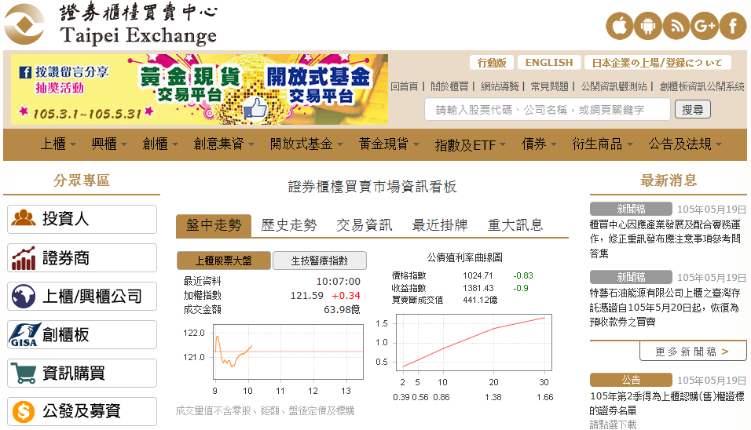
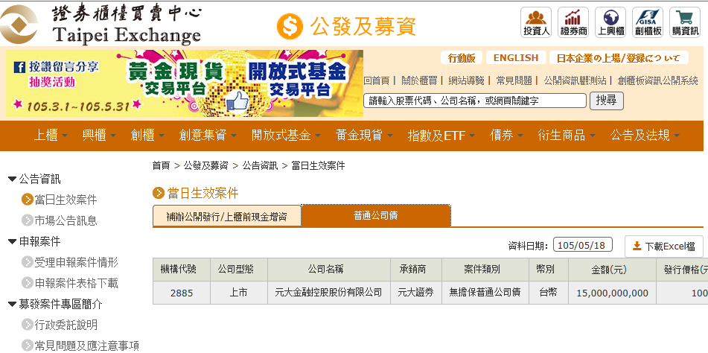
七、資訊揭露(2)

Slide 31
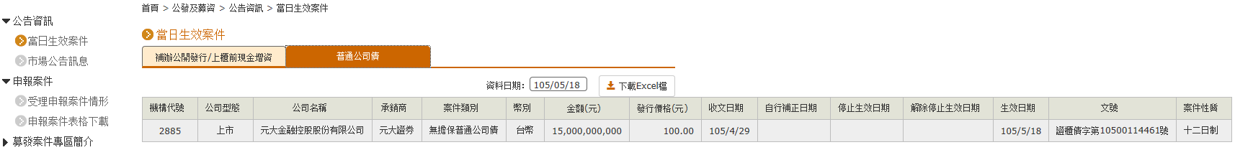
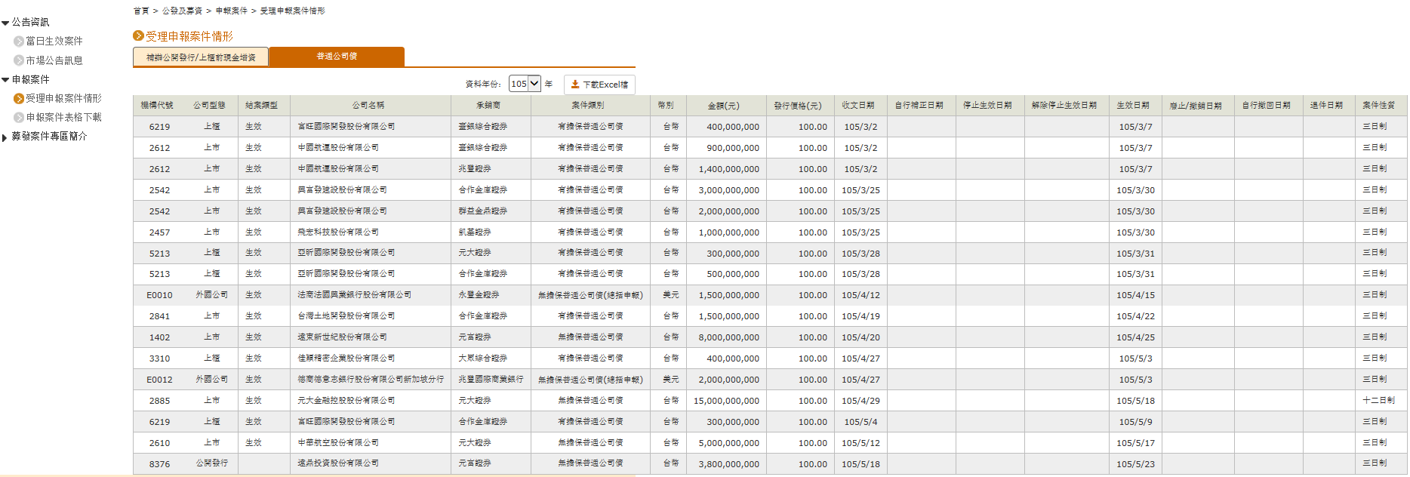
七、資訊揭露(3)

Slide 32
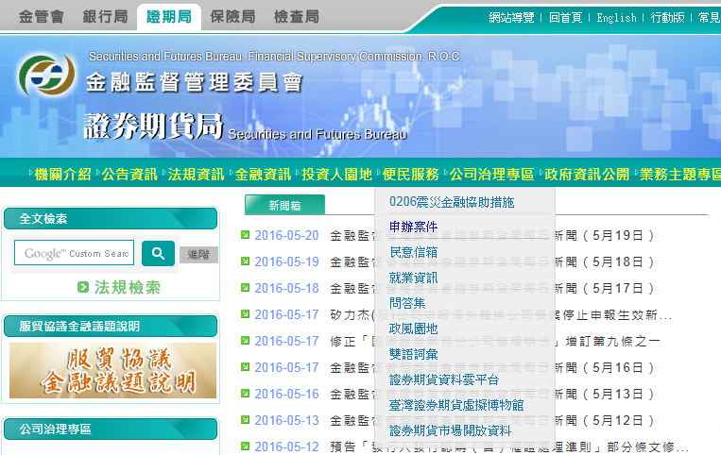
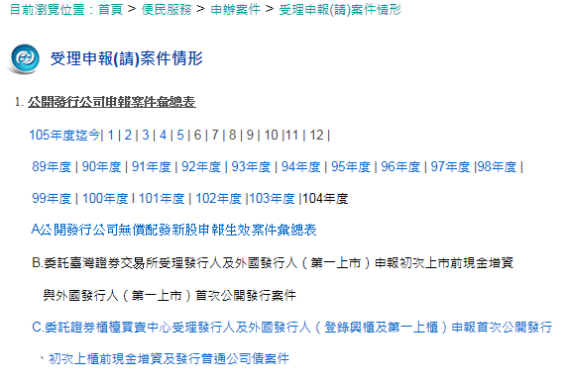
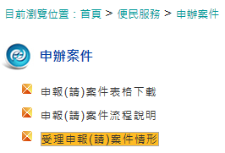
七、資訊揭露(4)

Slide 33
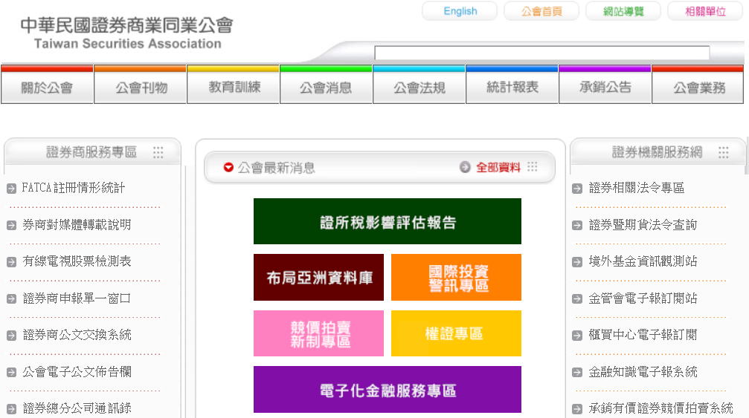
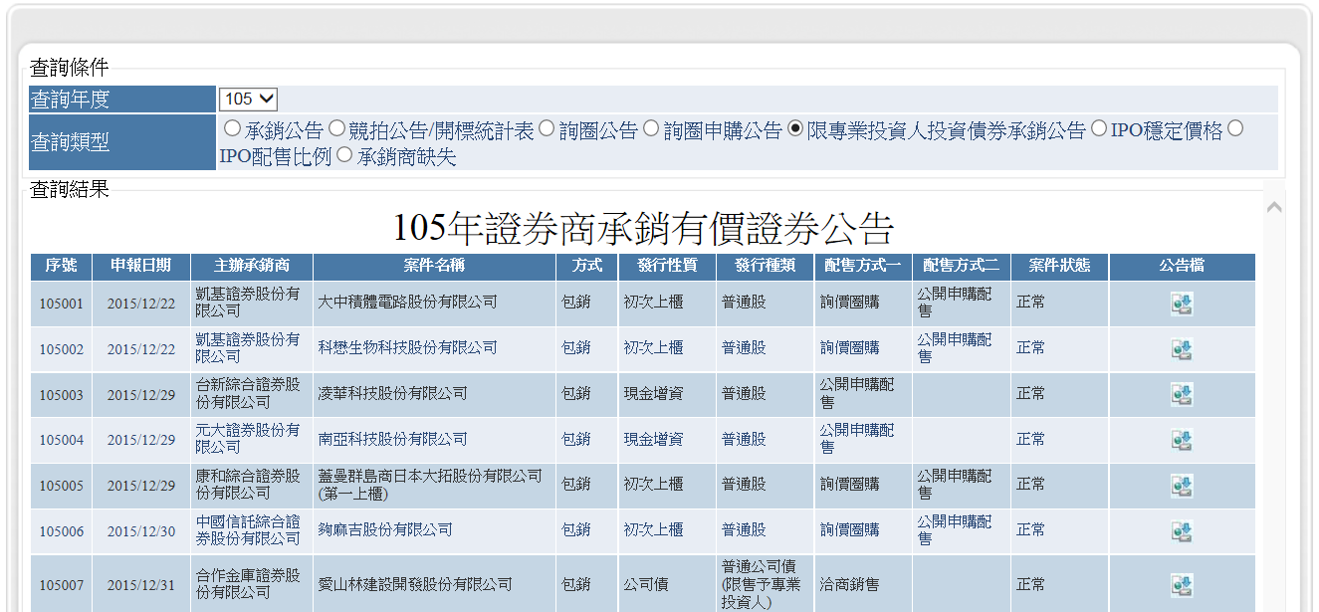
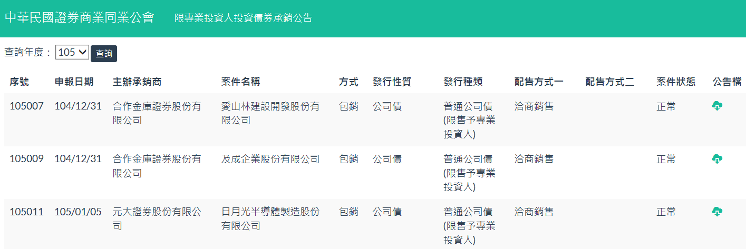
七、資訊揭露(5)

Slide 34
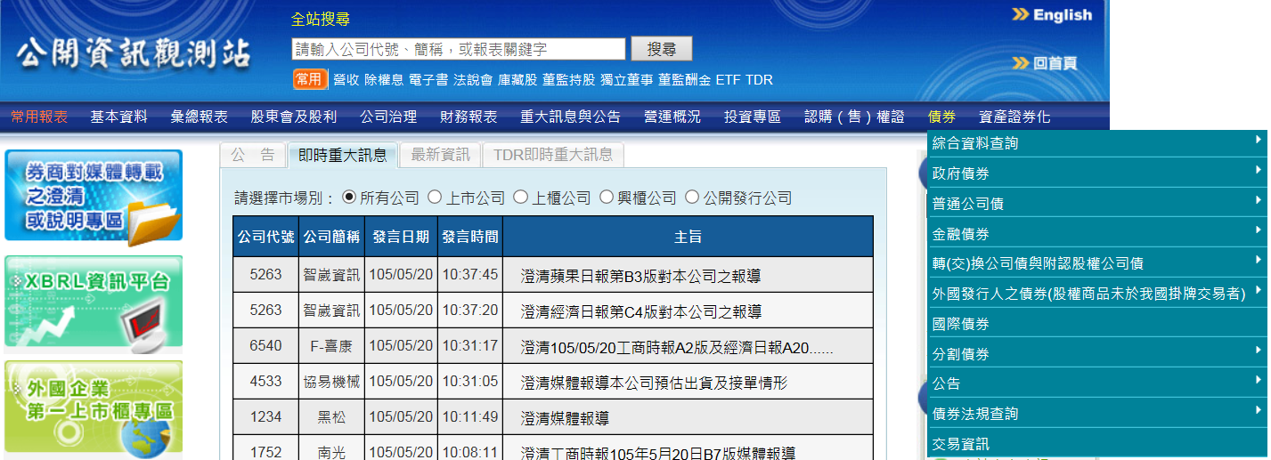
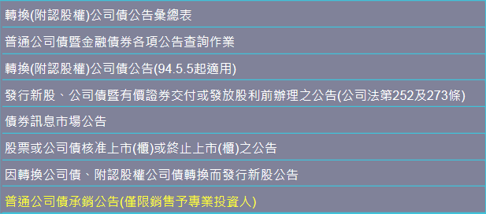
七、資訊揭露(6)

Slide 35
肆、普通公司債及金融債券上櫃作業
35
Notes:
35

Slide 36
一、上櫃申請－相關法規(1)
本中心證券商營業處所買賣有價證券審查準則(第6、7、15條)
  申請資格
    公開發行公司得申請公司債券為櫃檯買賣。
    金融機構得申請金融債券櫃檯買賣。
  申請與開始櫃檯買賣期限
    應於開始櫃檯買賣日前5個營業日前向本中心提出申請（專業板得於4個營業日前）。
    普通公司債應於申報生效日後7個營業日完成募集與發行並開始櫃檯買賣。

Slide 37
一、上櫃申請－相關法規(2)
本中心審查有價證券上櫃作業程序(第12、13、14條)
  未上市且未上櫃公司初次申請無擔保普通公司債
    本中心審查相關文件備齊後辦理上櫃公告並報請證期局核備。
    申請書件：公司債櫃檯買賣申請書。
    其他文件：會計師查核簽證覆核表、近兩年度財務報告、會計師工作底稿及其他必要之會計師檢查表。
  銀行初次申請金融債券、上市或上櫃公司初次申請普通公司債、未上市且未上櫃公司初次申請有擔保普通公司債
    本中心審查相關文件備齊後辦理上櫃公告再報請證期局備查。
    申請書件：金融債櫃檯買賣申請書/公司債櫃檯買賣申請書。
  債券已上櫃者再次申請
    審查相關文件備齊後則辦理上櫃公告。
    申請書件：公司債(金融債)櫃檯買賣申報書。

Slide 38
一、上櫃申請－相關法規(3)
本中心證券商營業處所買賣有價證券審查準則第6條第2項
公開發行公司申請普通公司債為櫃檯買賣時，除符合下列情形外，應提供債券經主管機關核准或認可之信用評等機構出具之評等報告：
該債券為經我國金融機構保證者。
發行人已提供經主管機關核准或認可之信用評等機構出具之發行人信 用評等報告。
該債券僅限銷售予專業投資人者。

Slide 39
一、上櫃申請－相關法規(4)
本中心證券商營業處所買賣有價證券審查準則第3條之4
符合下列條件之指標性債券，發行人應委託至少1家其他證券自營商於特定期間內（上櫃日起至少3個月），於本中心指定之報價系統持續提供買賣報價：
  單期普通公司債或金融債券發行面額達新臺幣50億元以上。
  債券評等、發行人長期信用評等或債券擔保機構長期信用評等達中華信用評等股份有限公司twAA等級或其他經主管機關核准或認可之信用評等機構同等等級以上。
  非屬次順位普通公司債或次順位金融債券。

Slide 40
一、上櫃申請－相關法規(5)
本中心有價證券上櫃公司資訊申報作業辦法(第3-1條)
  本中心已彙總定期與不定期應辦理事項並編製「債券發行人應辦事項一覽表」供參。
本中心有價證券上櫃費費率標準(第1條)
  上櫃年費：發行面額每萬元收取3元，最高限額50萬元。
  處理費：每券5,000元，每次最高限額20萬元。

Slide 41
一、上櫃申請－作業流程
初次申請
再次申請
發行人辦理上櫃公告並繳交上櫃費用
本中心辦理上櫃公告
本中心將櫃檯買賣契約函報主管機關備查
本中心檢視書件是否備齊
發行人辦理上櫃公告並繳交上櫃費用
本中心辦理上櫃公告
債券上櫃
發行人於公開資訊觀測站建立債券發行資料
債券上櫃
發行人於公開資訊觀測站建立債券發行資料
本中心檢視書件是否備齊
檢送櫃檯買賣申請書
檢送櫃檯買賣申報書

Slide 42
一、上櫃申請－公司債申請書件(1)
公司債櫃檯買賣申請書附件內容(1)
最近經濟部變更登記核准函及變更登記表影本。
公司債發行經申報生效之證明文件影本。（同時檢送公司債申報生效案件者免）
董事會決議公司債申報為櫃檯買賣之議事錄影本。
募集完成證明文件。（得以經律師簽證之承銷契約或於櫃檯買賣日前一營業日前以證券商業同業公會出具之承銷契約備查函替代，且事後至遲應於櫃檯買賣日將債款募集完成證明送達櫃買中心）
公開說明書於主管機關指定之資訊申報網站完成上傳證明文件。（同時檢送公司債申報生效案件者，至遲得於櫃檯買賣日之前一營業日送達本中心）
公司債發行辦法及債券利息對照表。

Slide 43
一、上櫃申請－公司債申請書件(2)
公司債櫃檯買賣申請書附件內容(2)
經律師簽證之設定擔保或保證書及擔保品證明文件或受託銀行與保證銀行簽署之保證契約。（無擔保公司債免附）
經律師簽證之受託契約書。
公司債發行簽證契約影本。（無實體發行者免附）
無實體發行公司債之證明文件。（至遲應於櫃檯買賣日送達本中心，非無實體發行者免附）
辦理證券事務機構之印鑑卡三份，經委託代理者，其代理契約影本。（無實體發行者免附）
委託其他金融機構辦理還本付息時，檢附還本付息契約；如為自行辦理還本付息時，檢附還本付息作業方式說明書。
有價證券櫃檯買賣契約書五份。（再次申請者免）

Slide 44
一、上櫃申請－公司債申請書件(3)
公司債櫃檯買賣申請書附件內容(3)
發行公司債已於本中心指定之網際網路資訊申報系統辦理「發行新股、公司債暨有價證券交付或發放股利前辦理之公告(公司法第252及273條)」公告之證明文件。（同時檢送公司債申報生效案件者，至遲得於櫃檯買賣日之前一營業日送達本中心）
發行公司債已於本中心指定之網際網路資訊申報系統辦理債券核准上櫃公告之證明文件。（至遲應於櫃檯買賣日前一個營業日送達本中心）
發行人承諾買回分割本金公司債後，對分割利息公司債之償付義務不變之承諾書。（未申請債券之本金與利息可分割者免附）
發行人委託證券商擔任債券報價義務所簽訂之委託書或其他相關合約副本。（非指標性債券者免附）
發行人、保證機構或債券之信用評等證明文件。（無則免附）
其他必要證明文件或資料。

Slide 45
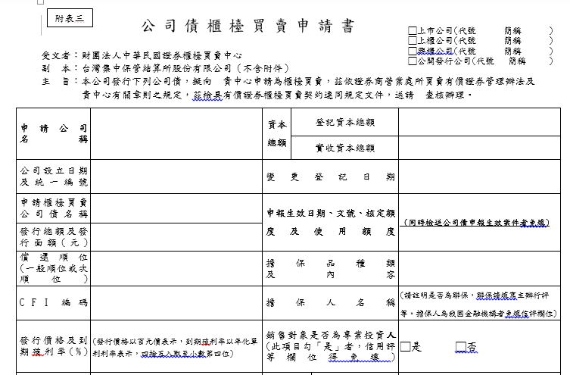
一、上櫃申請－公司債申請書件(4)
填報公司債櫃檯買賣申請書注意事項(1)
併案申請者免填
專業投資人係指符合本中心外幣計價國際債券管理規則第2-1條第1項所定之條件者

Slide 46
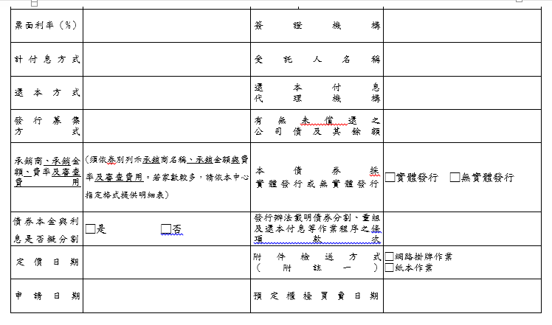
一、上櫃申請－公司債申請書件(5)
填報公司債櫃檯買賣申請書注意事項(2)
承銷費率及審查費用請分別列示

Slide 47
一、上櫃申請－公司債申請書件(6)
本中心外幣計價國際債券管理規則第2條之1第1項
所稱專業投資人，係指符合下列條件之一者：
一、金融消費者保護法第四條第二項所定之專業投資機構。
二、最近一期經會計師查核或核閱之財務報告總資產超過新臺幣五千萬元之法人或基金。
三、同時符合以下三項條件，並以書面向證券商申請為專業投資人之自然人：
（一） 提供新臺幣三千萬元以上之財力證明；或單筆交易金額逾新臺幣三百萬元，且於該 證券商之投資往來總資產逾新臺幣一千五百萬元，並提供總資產超過新臺幣三千萬元以上之財力聲明書。
（二） 投資人具備充分之金融商品專業知識或交易經驗。
（三） 投資人充分瞭解證券商與專業投資人進行債券交易得免除之責任，同意簽署為專業投資人。

Slide 48
一、上櫃申請－金融債申請書件(1)
金融債櫃檯買賣申請書附件內容(1)
主管機關核准發行之證明文件影本。
董事會或常務董事會決議金融債券申請為櫃檯買賣之議事錄影本。
有價證券CFI編碼表(書面文件)、本期金融債券發行要點(書面文件暨電子檔案)、債券利息對照表(電子檔案)及債券發行基本資料彙總表(書面文件暨電子檔案)。
已公開發行公司應檢附經會計師查核之最近年度財務報告及半年度財務報告(後者無則免附)；未公開發行公司應檢附申請櫃檯買賣前一年度決算書。
募集完成保證承諾書(非採包銷方式募集且預定櫃檯買賣日期與發行日期相同者適用)。

Slide 49
一、上櫃申請－金融債申請書件(2)
金融債櫃檯買賣申請書附件內容(2)
募集完成證明文件(採包銷方式承銷金融債者，得以經律師簽證之承銷商包銷契約代替，事後至遲應於櫃檯買賣日後兩個營業日內將債款募集完成證明送達本中心)。
金融債券發行簽證契約影本；經簽證之金融債券樣張三份及「債券真偽辨識機構申報書」(至遲應於櫃檯買賣日前一個營業日送達本中心)。(無實體發行者免附)
無實體發行金融債券之證明文件。(至遲應於櫃檯買賣日送達本中心，非無實體發行者免附)
有價證券櫃檯買賣契約書五份。
經律師簽證之設定擔保或保證書及擔保品證明文件或受託銀行與保證銀行簽署之保證契約。(無擔保者免附)
已於本中心指定之網際網路資訊申報系統公告之證明文件。

Slide 50
一、上櫃申請－金融債申請書件(3)
金融債櫃檯買賣申請書附件內容(3)
發行人承諾買回分割本金金融債券後，對分割利息金融債券之償付義務不變之承諾書。(不擬申請債券之本金與利息可分割者免附)
經信用評等機構所出具之發行標的或發行人之評等文件。
發行人委託證券商擔任債券報價義務所簽訂之委託書或其他相關合約副本。
其他必要之證明文件或資料。

Slide 51
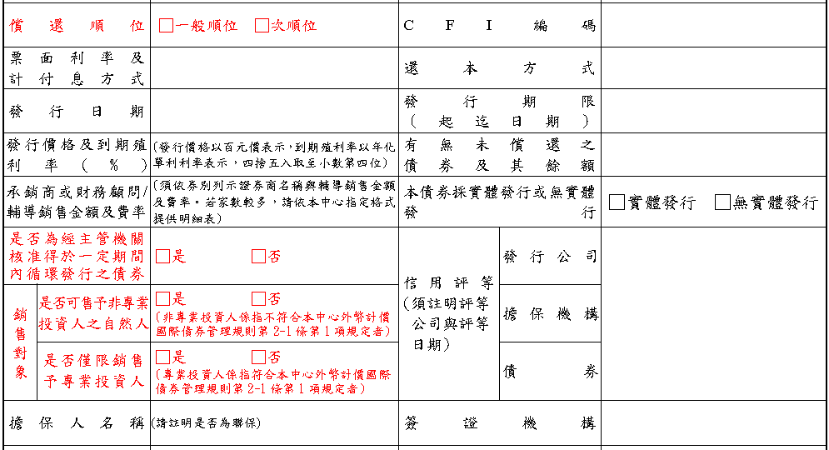

一、上櫃申請－金融債申請書件(4)
填報金融債櫃檯買賣申請書注意事項
銀行發行金融債辦法第6條 (104年2月17日修正)
售與非專業投資人之自然人之次順位金融債券，應取得債券信用評等 。
其餘情形，應取得發行銀行或該金融債券之信用評等。

Slide 52
一、上櫃申請－金融債申請書件(5)
銀行發行金融債券辦法第2條第2項
本辦法所稱專業機構投資人及非專業投資人，適用境外結構型商品管理規則第三條規定。
境外結構型商品管理規則第3條第3項第1款
本規則所稱專業投資人，係指投資人符合以下條件之一者
一、 專業機構投資人：係指國內外之銀行、保險公司、票券金融公司、證券商、基金管理公司、政府投資機構、政府基金、退休基金、共同基金、單位信託、證券投資信託公司、證券投資顧問公司、信託業、期貨商、期貨服務事業及其他經本會核准之機構。
境外結構型商品管理規則第3條第4項
本規則所稱非專業投資人，係指符合前項專業投資人條件以外之投資人。

Slide 53
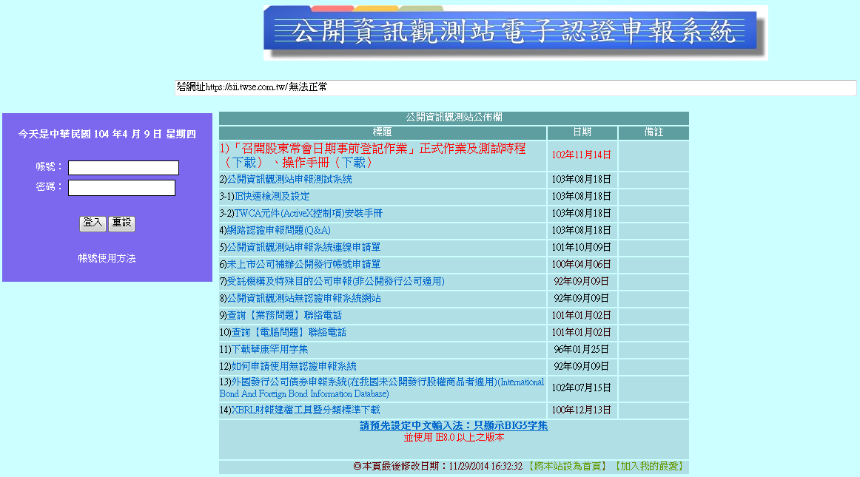
二、網路掛牌—申報系統
公開資訊觀測站電子認證申報系統(https://sii.twse.com.tw/)

Slide 54
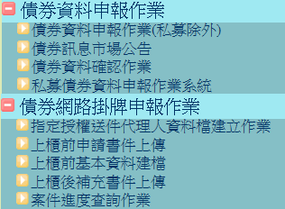
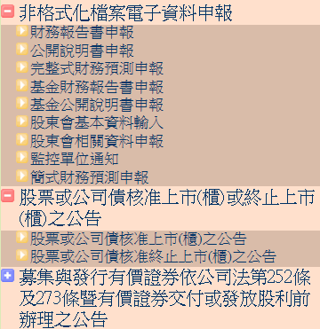
二、網路掛牌—作業項目
債券資料申報作業
債券網路掛牌申報作業
非格式化檔案電子資料申報
— 公開說明書申報
股票或公司債核准上市(櫃)或
終止上市(櫃)公告
募集與發行有價證券依公司法
第252條及273條暨有價證券交
付或發放股利前辦理之公告

Slide 55
二、網路掛牌—作業流程
完成「債券資料申報作業」之債券基本資料建檔
若為公司債，需上傳公開說明書及完成公司債交付前公告
完成「債券網路掛牌申報作業」之「上櫃後補充書件上傳」
接獲櫃買中心通知補輸入債券代碼、簡稱及國際編碼
收到櫃買中心費用表傳真
電洽櫃買中心審核 (一般板至少5個營業日,專業板至少4個營業日前通知)
完成「債券網路掛牌申報作業」之「上櫃前申請書件上傳」與「上櫃前基本資料建檔」
繳交上櫃費 (最遲於掛牌日前繳交) 及收到上櫃核准函
發布債券上櫃及股票或公司債核准上市(櫃)之公告

Slide 56
二、網路掛牌—作業說明(1)
申請債券網路掛牌前應注意事項：
    申請債券網路掛牌者，一般板應於上櫃日前5個營業日前（專業板於上櫃日前4個營業日前）完成網路掛牌資料上傳作業。
    上傳債券網路掛牌資料前，請先完成下列事項：
      債券資料申報作業(私募除外)。
      公開說明書上傳。
      公司法第252條與第273條之有價證券交付前公告。

Slide 57
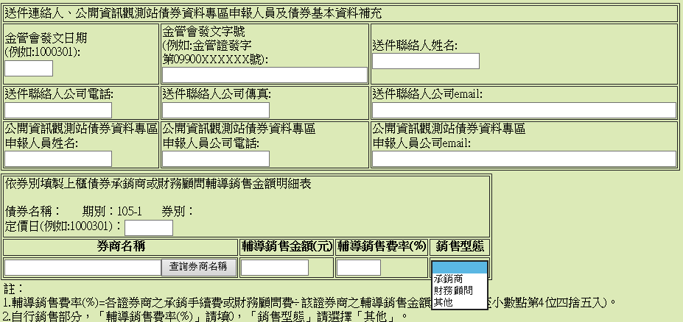
二、網路掛牌—作業說明(2)
填報「債券資料申報作業(私募除外)」注意事項：
    每券之「還本付息現金流量」及「債息對照表」之利息計算方式應與「發行辦法」所定之利息計算方式一致。
    分券發行者，每券皆應上傳「發行辦法」及「債息對照表」至債券資料申報作業。
    每券皆應填報各家輔導銷售券商之輔導銷售金額、輔導銷售費率及銷售型態。

Slide 58
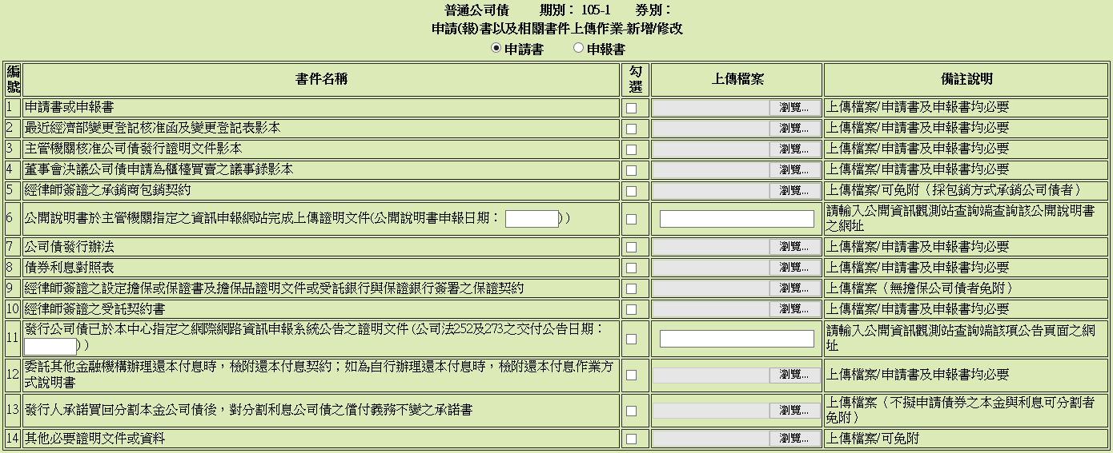
二、網路掛牌—作業說明(3)
填報「上櫃前申請書件上傳」注意事項：
    發行公司初次申請債券於櫃買中心掛牌者，請填申請書。
    發行公司非初次申請債券於櫃買中心掛牌者，請填申報書。
    申請網路掛牌時，請確實點選正確之申請項目：
1. 發行人委託證券商擔任本債券報價義務所簽訂之委託書或其他相關合約副本。
2. 發行人、保證機構或債券之信用評等證明文件。
3. 有價證券櫃檯買賣契約書(初次申請該 份文件請單獨掃描上傳)

Slide 59
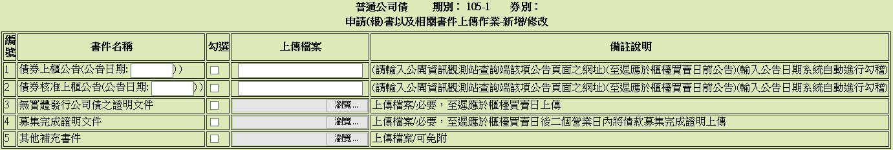
二、網路掛牌—作業說明(4)
填報「上櫃後補充書件上傳」注意事項：
    「債券上櫃公告」及「債券核准上櫃公告」請輸入公告日期及公開資訊觀測站查詢端該項公告頁面之網址。
    證券商業同業公會出具之承銷契約備查函請上傳至「其他補充書件」。
    募集完成證明文件請使用本中心規定之募集完成證明文件格式並附上收足款項證明。
證券商業同業公會出具之承銷契約備查函

Slide 60
三、資訊申報—常用作業
依本中心「有價證券上櫃公司資訊申報作業辦法」第3條之1規定辦理
常用申報及公告事項 | 申報時點 | MOPS 申報項目
債券基本資料維護 | 上櫃前及每月10日前維護前月資料 | 債券資料申報作業
核准上櫃公告 | 債券上櫃日前 | 債券訊息市場公告
還本付息公告 | 前7個營業日 | 債券訊息市場公告
利率重設公告 | 次1個營業日前 | 債券訊息市場公告
信用評等等級異動公告 | 次1個營業日前 | 債券訊息市場公告
與債券持有人權利義務相關之公告 | 次1個營業日前 | 債券訊息市場公告
到期前提前還本收回或贖回公告 | 依發行辦法規定 | 各項公告申報作業

Slide 61
三、資訊申報—債券基本資料維護
申報系統及路徑
公開資訊觀測站電子認證申報系統 > 債券資料申報作業 > 債券資料申報作業（私募除外）。
系統自動複製資料與資料確認功能
  系統於每月1日自動將前前月之債券發行資料複製至前月(ex.7月1日系統自動將5月資料複製至6月)。但使用者已自行建檔或複製之資料、已到期之債券及餘額為0之債券，系統不進行自動複製。每月10日前可修改前月資料 (ex.7月10前可修改6月份資料，7月11日起不能修改6月份資料)。系統未進行自動複製前，使用者可自行利用「資訊複製」功能將資料複製至本月或下月後進行修改。
發行公司應於每月10日前至『債券資料確認作業』確認前月資料無誤。

Slide 62
三、資訊申報—債券訊息市場公告
申報系統及路徑
公開資訊觀測站電子認證申報系統 > 債券資料申報作業 > 債券訊息市場公告。
系統操作注意事項
  受影響之債券代號只能填報一個。
  期別與券別必須與基本資料一致。
  公告之「變動內容」欄位所輸入之資料，系統將自動與債券資料申報作業之相關資料欄位進行比對，當兩者資料不一致時，系統會出現提示訊息，建議先修改債券基本資料之內容，使兩者之資料一致後，再辦理公告。若二者內容不一致仍堅持發布公告，可填報原因後新增公告。
新增公告完成後，請至確認作業進行確認動作、發布公告。

Slide 63
三、資訊申報—各項公告申報作業
申報系統及路徑
公開資訊觀測站電子認證申報系統 > 各項公告申報作業 > 各項公告申報 > 普通公司債暨金融債券各項公告申報作業。
公告類型
  非既定之餘額變動公告(已知悉時-餘額未變動公告)。
  非既定之餘額變動公告(已實際變動-但變動後仍有餘額)。
  因提前買回、贖回或其他因素屆臨還清本金並終止櫃檯買賣。
注意事項
申報之資料經本中心線上覆核後，即完成公告。發行公司應於當日下午4時30分前通知本中心覆核。

Slide 64
四、相關文件下載
債券網路掛牌操作手冊
本中心網站首頁 > 債券 > 業務服務 > 發行人申辦債券上櫃 > 網路掛牌。
申辦債券上櫃之各項表單及填寫說明
  本中心網站首頁 > 債券 > 業務服務 > 發行人申辦債券上櫃 > 債券發行文件。
發行人應行辦理事項一覽表
本中心網站首頁 > 債券 > 業務服務 > 發行人申辦債券上櫃 > 債券發行文件。

Slide 65
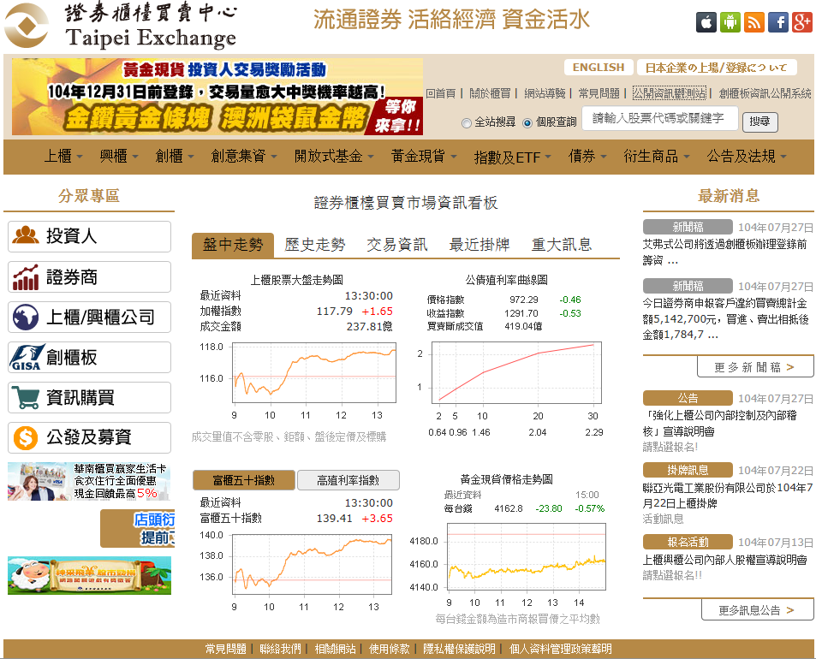
五、資訊揭示—本中心網站(1)
www.tpex.org.tw

Slide 66
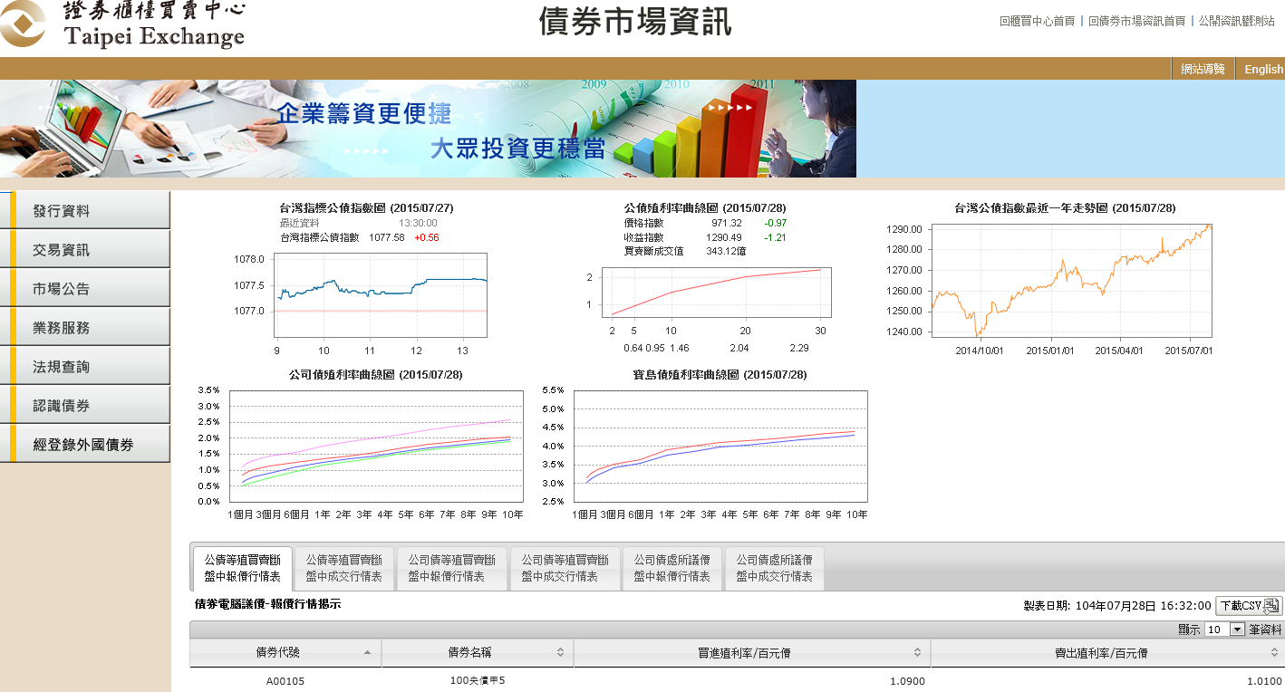
五、資訊揭示—本中心網站(2)
www.tpex.org.tw

Slide 67
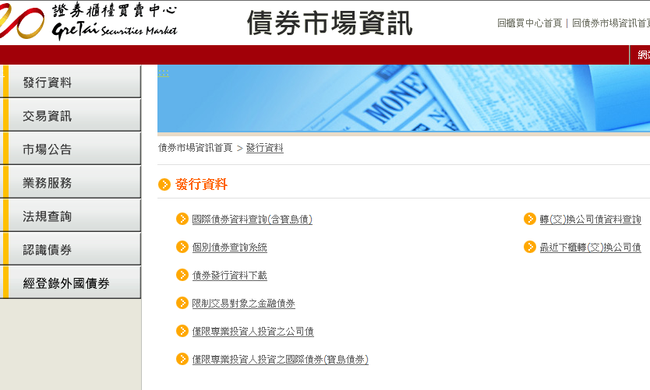
五、資訊揭示—本中心網站(3)
www.tpex.org.tw

Slide 68
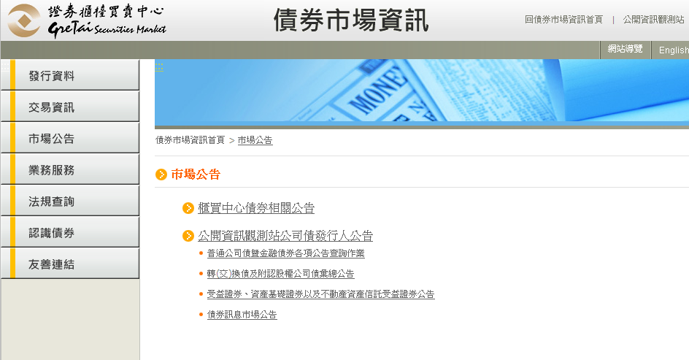
五、資訊揭示—本中心網站(4)
www.tpex.org.tw

Slide 69
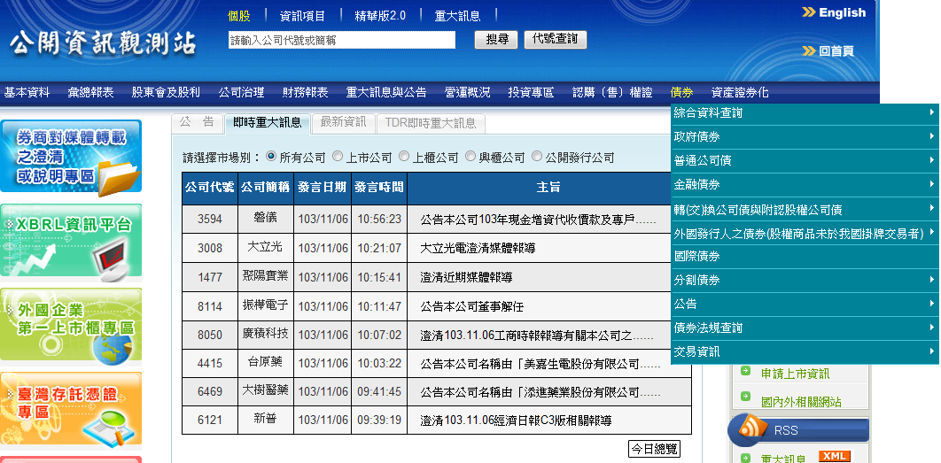
五、資訊揭示—公開資訊觀測站(1)
http://mops.twse.com.tw
首頁

Slide 70
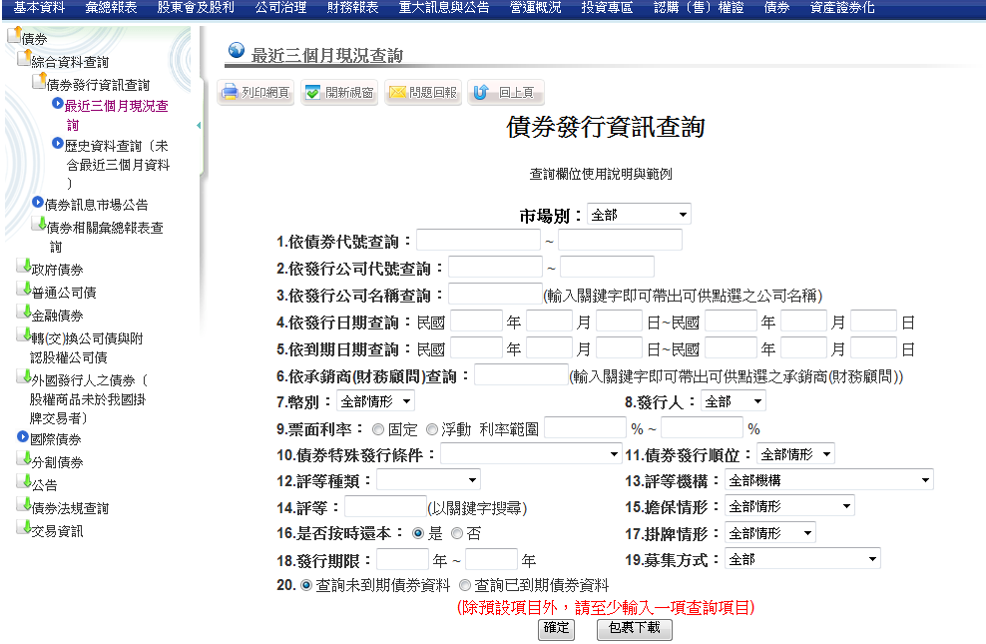
五、資訊揭示—公開資訊觀測站(2)
http://mops.twse.com.tw
債券基本資料查詢畫面

Slide 71
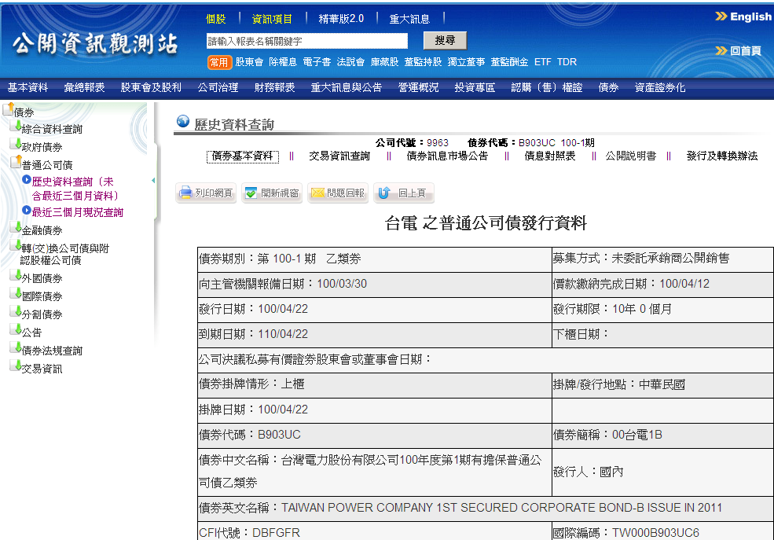
五、資訊揭示—公開資訊觀測站(3)
http://mops.twse.com.tw
債券基本資料查詢結果

Slide 72
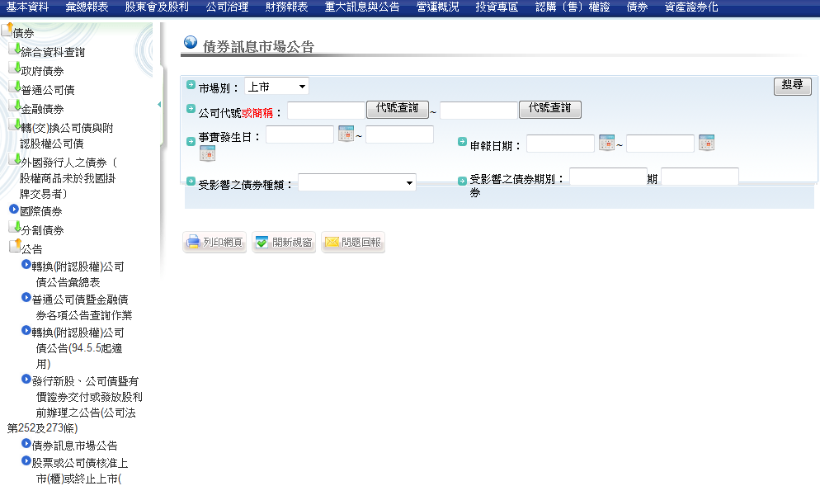
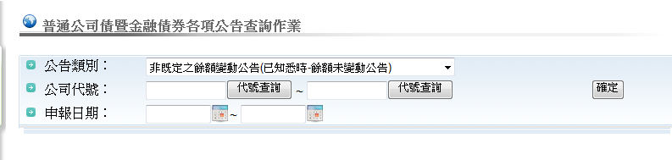
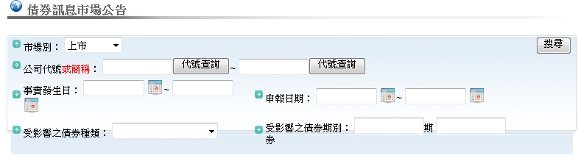
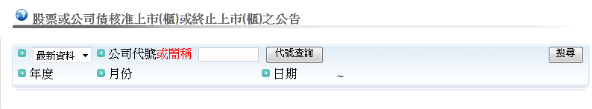
五、資訊揭示—公開資訊觀測站(4)
http://mops.twse.com.tw
債券公告查詢畫面

Slide 73
伍、普通公司債及金融債券交易制度
Notes:
73

Slide 74
一、交易機制—交易方式與效益
上櫃債券交易方式
  證券商營業處所議價：買賣斷交易及附條件交易。
  債券等殖成交系統：買賣斷交易及附條件交易。
對發行人之效益
  發行人可由次級市場交易，了解市場狀況及本身發債之籌資條件。
  發行人可次級市場買回或依發行辦法買回債券註銷，以提早償還債務。

Slide 75
一、交易機制—處所議價交易(1)
交易方式：由債券自營商自行與客戶議價交易。
交易種類：買賣斷交易、附條件交易。
交易時間：9:00~15:00。
結算交割：由交易雙方自行約定。
交割週期：自營商應與客戶於T+2日前完成交割。
風險控管：由自營商自行控管交易對手之風險。
成交回報：證券商應於成交當日將成交資料回報本中心。
違約處理：交易雙方自行追償，並向櫃檯買賣中心通報。

Slide 76
一、交易機制—處所議價交易(2)
買賣斷交易
最低交易單位：面額壹萬元。
採除息交易，賣方應得之應計利息，採計首不計尾及實際天數計算，由買方併同成交價金支付賣方。
給付結算日：T+2日之前。
交易標的：已上櫃之政府債券、金融債券及公司債券等。
投資人初次與債券自營商承作買賣斷交易需檢附國民身分證或登記證照影本，得免辦理開戶。
證券商於營業處所為債券買賣斷交易者，必須即時於成交後60分鐘內申報交易資訊。

Slide 77
一、交易機制—處所議價交易(2)
附條件交易
附條件交易係指買賣雙方同意，於買方支付買價予賣方，賣方交付債券予買方，且同時雙方約定，於預定日期或因一方之要求經他方同意後，由買方以同一債券或以同種類、同數量之債券賣還並交付於賣方。
簽訂債券附條件買賣總契約。
檢附身分證或登記證照影本，毋庸辦理開戶。
附條件利息採計首不計尾，以每年365天按實際天數計之。
約定買回賣回之期間不得超過1年。
債券附條件買賣之標的於賣還日前，所有權屬於買方。

Slide 78
一、交易機制—等殖成交系統(1)
交易標的
得於等殖成交系統買賣之地方政府公債、公司債及金融債，應為固定利率且適用本中心公告之殖利率百元價格公式計算價格者，並由本中心公告之。
交易標的停止及終止於等殖成交系統交易
分期還本之債券遇還本作業時（到期還本除外），自還本日前5個營業日起至還本日止，停止於等殖成交系統交易。
各債券自到期日前2個營業日起，終止於等殖成交系統交易。

Slide 79
一、交易機制—等殖成交系統(2)
交易及交割機制(1)
項 目 | 債券等殖成交系統－地方政府公債、公司債、金融債
交易類別 | 買賣斷交易 一般擔保品附條件交易(T+0) 不開放指定擔保品附條件交易(目前法規未開放公司債放空交易)
交易對象 | 債券自營商(須具備公司債自營資格)
報價方式 | 採殖利率及利率申報，升降單位為萬分之一個百分點
債券交割機構 | 臺灣集中保管結算所
準備金計算方式 | 逐日洗價 風險值計提：按買賣淨額千分之一計算之

Slide 80
一、交易機制—等殖成交系統(3)
交易及交割機制(2)
項 目 | 債券等殖成交系統－地方政府公債、公司債、金融債
交易時間 | 電腦議價買賣斷:上午9:00~下午13:30 比對系統：下午13:30~下午16:00 一般擔保品附條件:上午9:00~9:30
交易單位 | 電腦議價:面額新台幣5,000萬元 比對系統:面額新台幣10萬元
交割週期 | 電腦議價買賣斷T+2 比對交易T+1或T+2 一般擔保品附條件T+0
報價/詢價 | 確定報價、參考報價、主動詢價、被動詢價、具名報價、隱名報價
款項交割 | 央行同資系統

Slide 81
一、交易機制—提高流動性之措施
即時行情-盤中交易資訊的揭露
  營業處所/等殖系統盤中報價。
  營業處所/等殖系統盤中成交資訊。
指標公司債及金融債報價制度
  由發行人指定之自營商提供指標性債券買賣雙向之參考報價，惟報價證券商 未持有該債券者，僅須申報買進價格
盤後交易資訊揭露
  營業處所盤後交易統計。
  等殖系統盤後交易統計。
提供債券評價參考指標
  公司債參考殖利率曲線。
  彭博公司債公平價格。
  浮動債券公平價格。

Slide 82
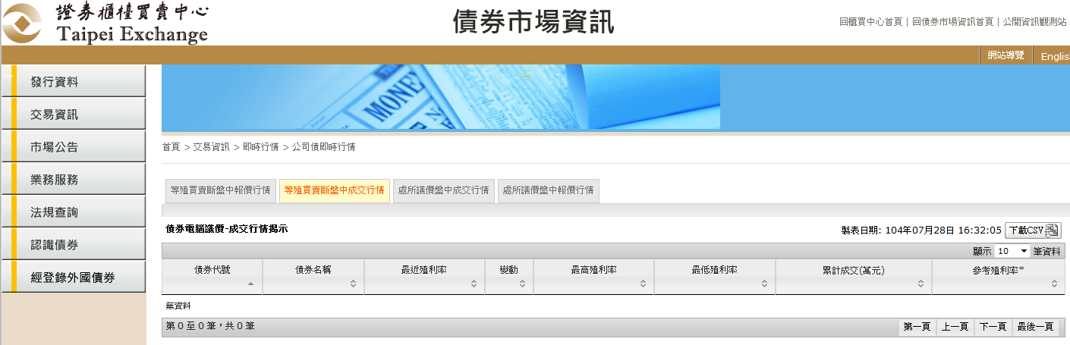
二、交易資訊查詢(1)
即時行情
包含等殖系統之報價及成交行情、處所議價之報價及成交行情。
查詢路徑：債券 > 交易資訊 > 即時行情 > 公司債即時行情。
成交後1小時內回報

Slide 83
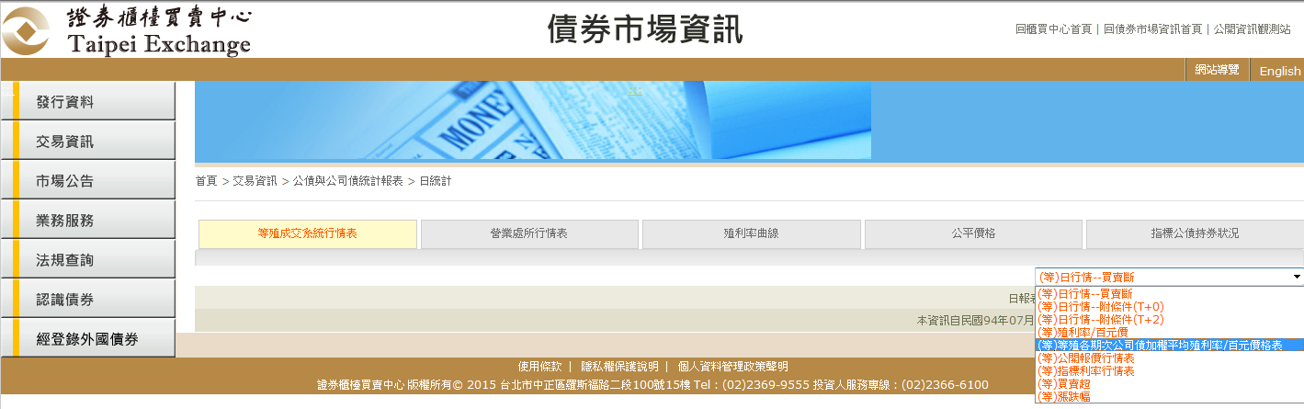
二、交易資訊查詢(2)
盤後資訊
包含等殖系統、營業處所、殖利率曲線及公平價格行情。
查詢路徑：債券 > 交易資訊 > 公債與公司債統計報表 >日統計。

Slide 84
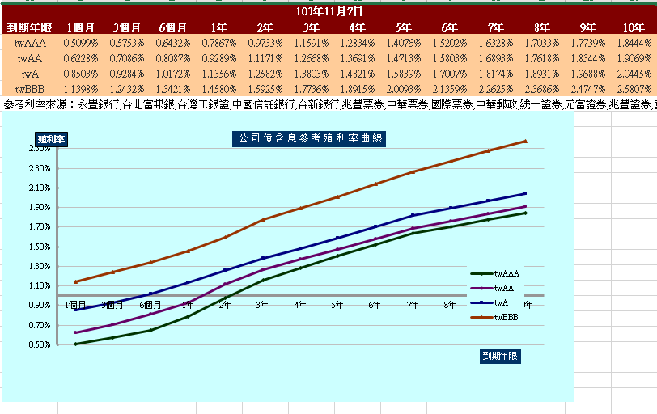
二、交易資訊查詢(3)
盤後資訊－殖利率曲線

Slide 85
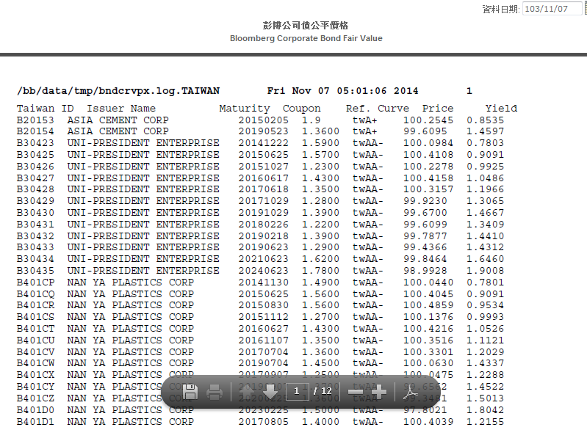
二、交易資訊查詢(4)
盤後資訊－公平價格（彭博公司債公平價格）

Slide 86
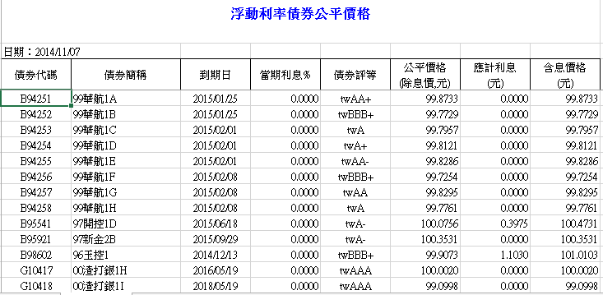
二、交易資訊查詢(5)
盤後資訊－公平價格（浮動利率債券公平價格）

Slide 87
報告完畢
敬請指教

